Slide 1
학습형 농작물 관리 시스템
고추밭 사나이
장준철 최병수
신두철 최지훈
구동혁 박민철

Slide 2
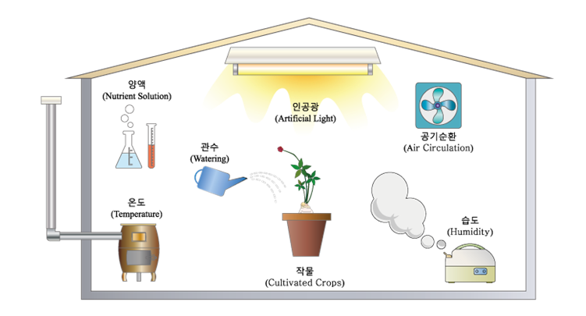

0
주제
학습형 시스템 + 농업의 자동화
마이크로 프로세서에 각종 센서 결합후 농업시설에 설치
네트워크에 연결하여
농업시설을 실시간 관리
저장된 정보들을 분석하여
솔루션을 제공

Slide 3
1
작동 원리
2
시스템 모델 분석
목차
3
제어부(수동, 자동, 원격)
4
안드로이드 원격 서비스

Slide 4
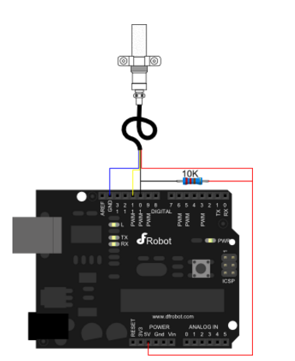
1
작동원리
센서부
•온습도센서는 총 4개의 선으로 이루어져 있다.
•라즈베리파이 3v3에 적색,
GND에 청색,
GPIO 4PIN 황색
GPIO 5PIN 흑색
으로 연결한다.
DATA
SCK
GND
VDD

Slide 5
1
작동원리
센서부
•온도에 따라 금속은 저항 값이 달라진다.
예)백금은 온도에 따른 저항값 변화가 일정하다.
•저항 값의 변화를 DATA로 받는다
DATA
SCK
GND
VDD

Slide 6
1
작동원리
센서부
• 상대습도: 대기중 실제 포함된 수증기의 양
대기 온도의 최대한의 수증기의 양 (%RH)
• 습도센서: 크게 임피던스 변화형, 정전 용량 변화형
• 해당 프로젝트는 임피던스 변화형 센서를 활용
-임피던스 형 : 교류 전류의 흐름을 방해하는 성질
-감습막 에 있는 수분 양에 따라 저항이 변화
DATA
SCK
GND
VDD

Slide 7
1
작동원리
센서부
• bcm2835, SHT1X 라이브러리를 활용
• 센서를 제어하는데 사용하였음.
DATA
SCK
GND
VDD

Slide 8
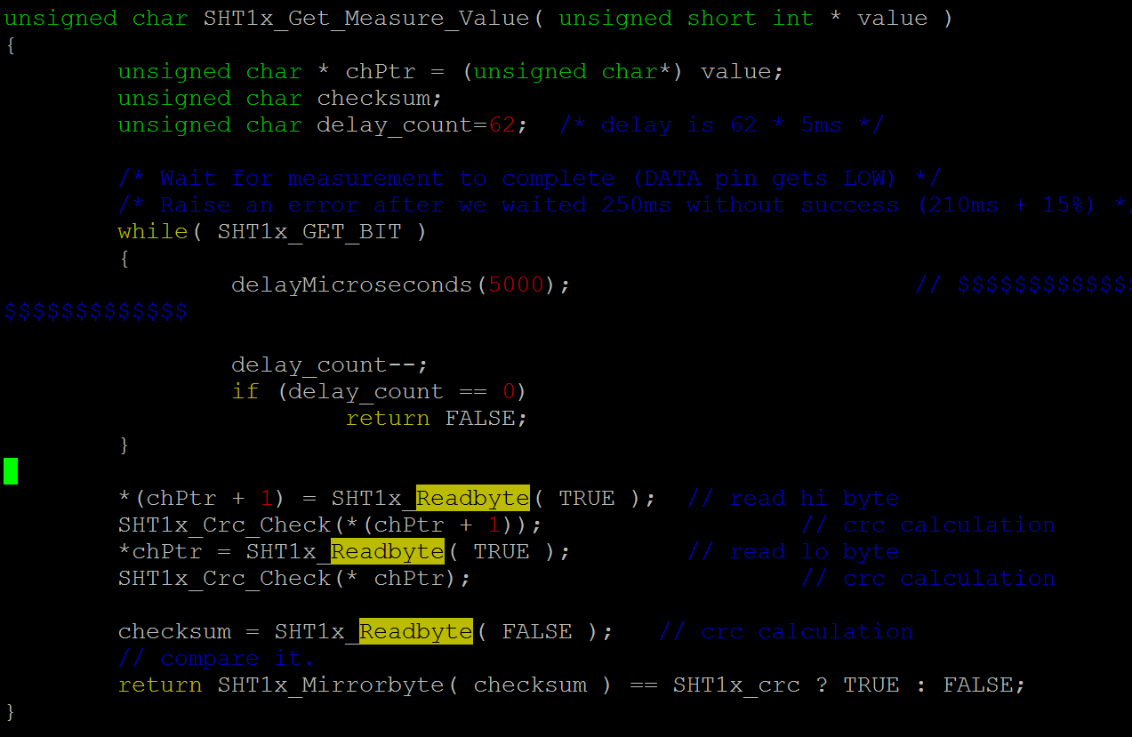
1
작동원리
센서부
온도,습도를
전류 변화로
측정하는 부분

Slide 9
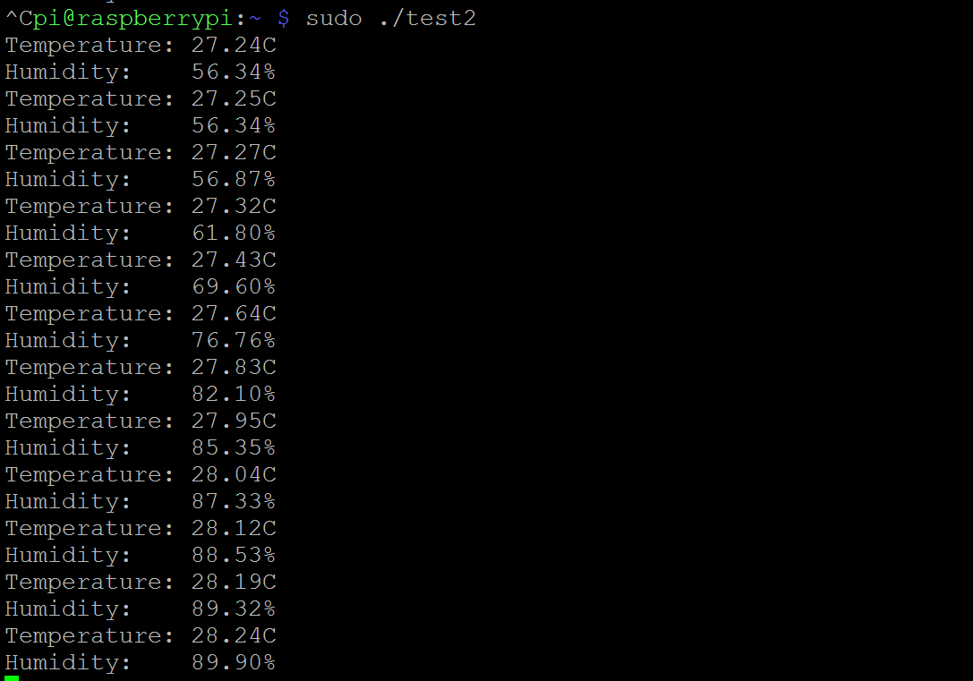
1
작동원리
센서부
뜨거운 입김에
상대습도와 온도가
상승하였다

Slide 10
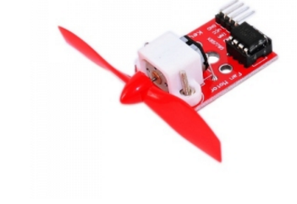
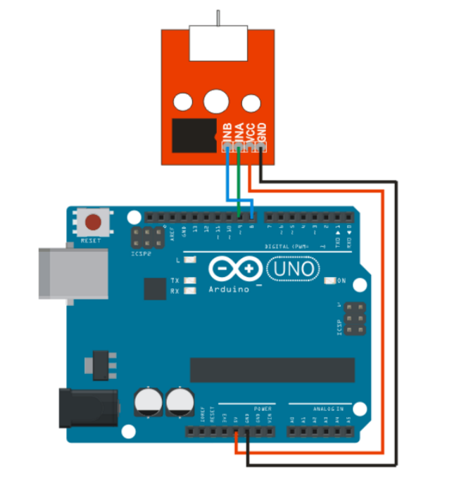
1
작동원리
Actuator
•프로펠러는 총 4개의 선으로 이루어져 있다.
•라즈베리파이 5V에 적색,
GND에 흑색 ,
GPIO 27PIN 청색 (INA),
GPIO 28PIN 황색 (INB)
으로 연결한다.

Slide 11
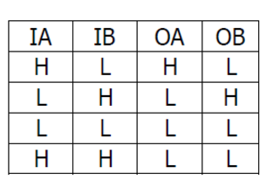
1
작동원리
Actuator
•IA HIGH, IB LOW -> 시계방향
•IA LOW, IB HIGH ->반 시계방향
•IA LOW, IB LOW ->STOP
•IA HIGH, IB HIGH ->STOP

Slide 12
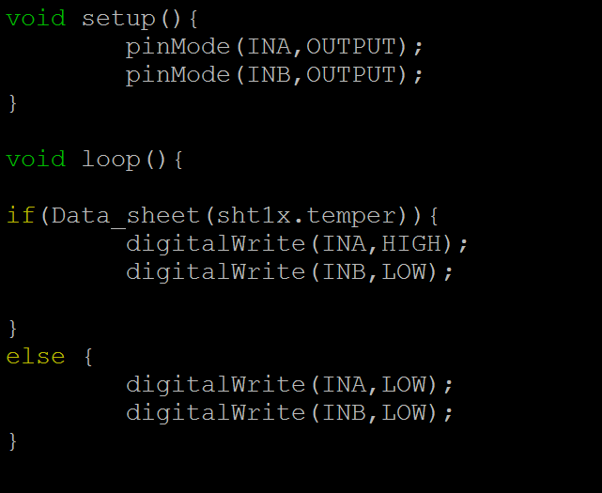
1
작동원리
Actuator
온실 내 온도 관리 DB와
비교하여 작동 조건 일 경우
return true;

Slide 13
1
작동원리
Monitor
• Mjpg –streamer Open Source 활용

Slide 14
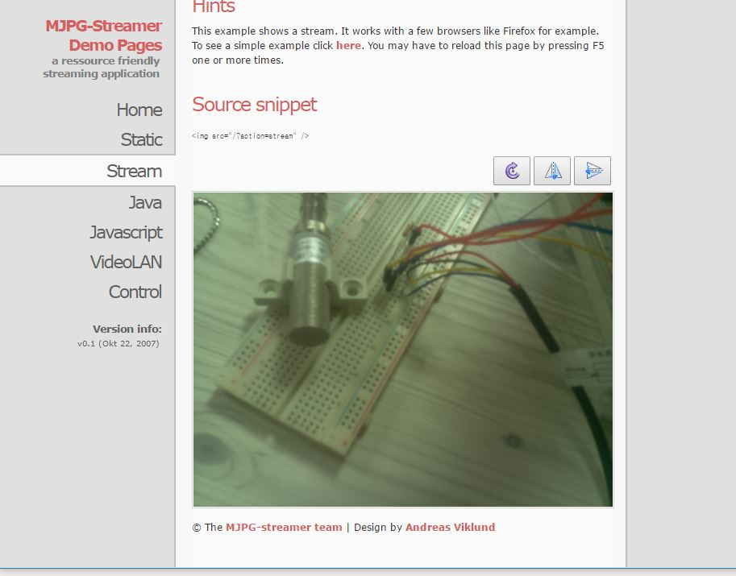
1
작동원리
Monitor
• pi –camera를 이용하여
웹 스트리밍을 구현 하였다.

Slide 15
1
작동원리
영상첨부

Slide 16
1
작동원리
추가 구현 해야 할 것들…
• 칼만 필터와 온습도 비교문을 데이터모델과 비교하는 함수 구현할 계획
• 시뮬레이션모델 목요일 완성 될 예정

Slide 17
2
시스템 모델 분석
Analysis
온도, 습도에대한 학습형 모델
솔루션 제공 기능
Machine learning
Time Series
시간에 따른 모형 추출
시계열 회귀분석

Slide 18
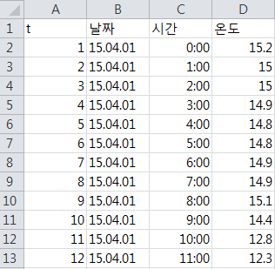
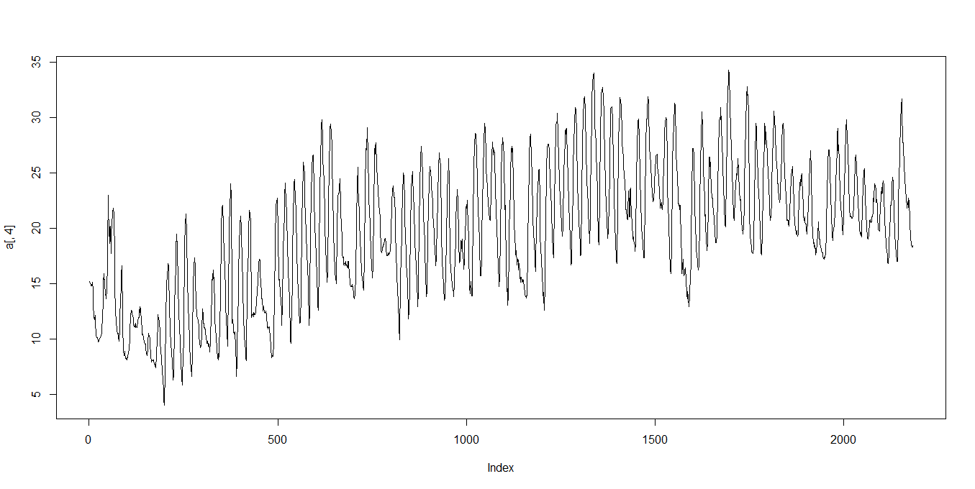
2
시스템 모델 분석
Analysis - 초기모형
온도
고추가 수확이 잘되는 4월 5월 6월의 실온의 자료를 통해 분석.

Slide 19
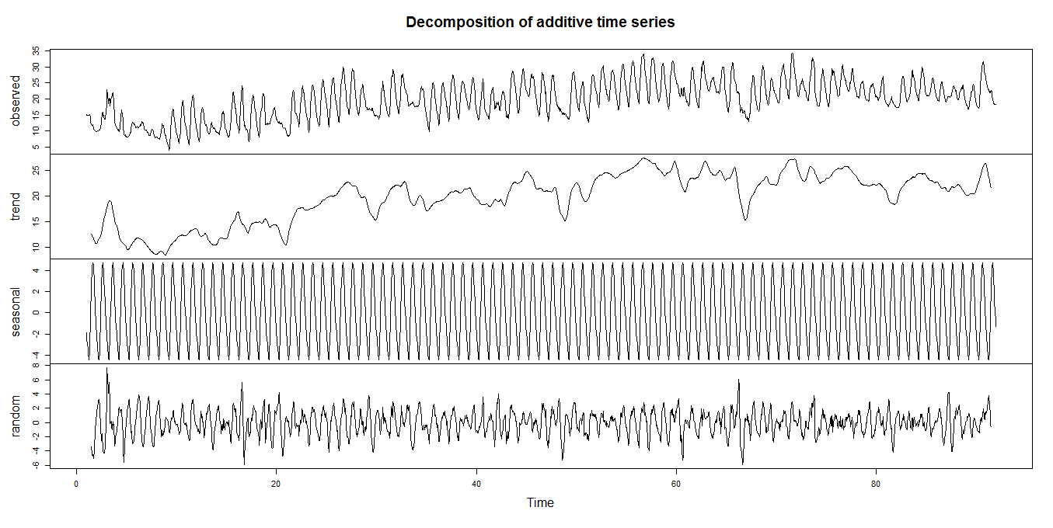
2
시스템 모델 분석
Time series decomposition
Analysis - 초기모형
$$y=Trend+Seasonal+Random stocastic$$

Slide 20
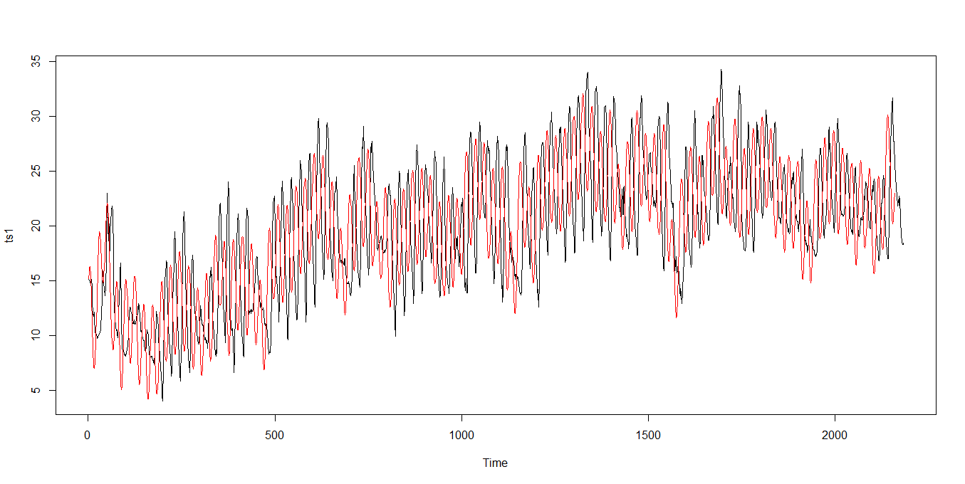
2
시스템 모델 분석
Analysis - 초기모형
$$Temperature=−0.58775+1.0002∗{Season}_{Time}+1.02971∗{Trend}_{Time}$$

Slide 21
2
시스템 모델 분석
Test-기준모형 생성
1번 농부
2번 농부
랜덤한 시간에 온도를 조절했다는 시뮬레이션 자료를 생산
(일출, 일몰때 조절할확률 높음)
새벽1시부터 새벽5시까지 온도를 유지
해떨어진 후 부터 해뜰때까지 온도를 유지
3번 농부
기초 모델 추정값 과 시뮬레이션 자료의 평균치를 통한 새로운 데이터 생성 후 같은방법으로 모형적합
밤10시부터 새벽1시까지 온도를 유지

Slide 22
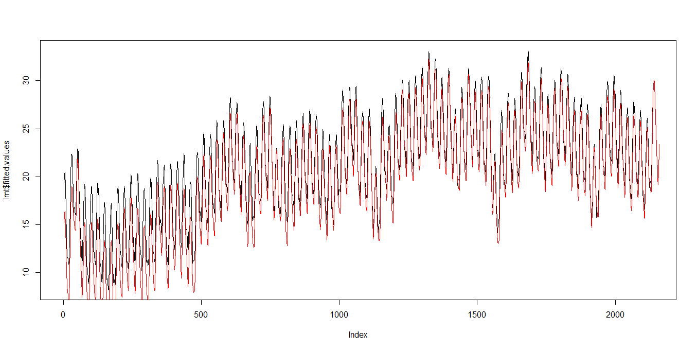
2
시스템 모델 분석
Test – 기준모형생성
초기
$${Temperature}_{1}=−0.58775+1.0002∗{Season}_{Time}+1.02971∗{Trend}_{Time}$$
기준
$${Temperature}_{2}=−0.70263+1.00015∗{Season}_{Time}+1.03222∗{Trend}_{Time}$$

Slide 23
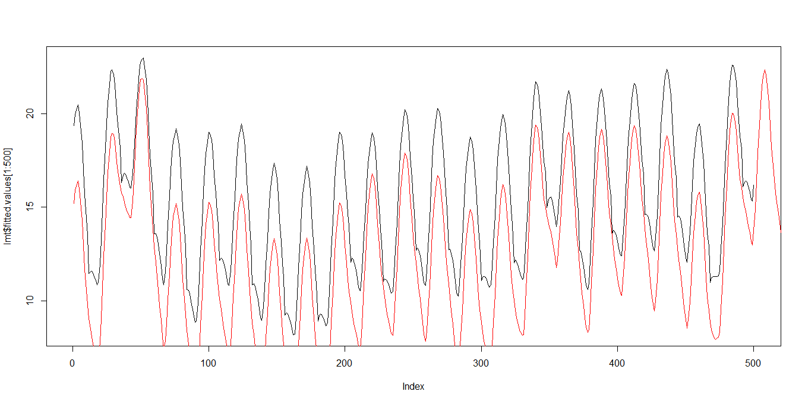
2
시스템 모델 분석
Test – 기준모형 생성
: 임의로 지정된 일정한 시간에 온도가 조절됨을 학습이되었다는것을 알수 있다.

Slide 24
2
시스템 모델 분석
학습형 모델 알고리즘
기준 모델
개개인의 농경제어 패턴
데이터 학습
새로운 모델
업데이트
모델적합이 잘 안 됫을때
관리자에게 경고

Slide 25
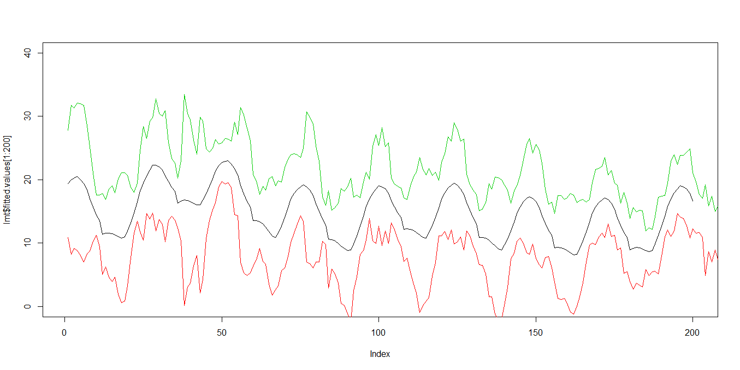
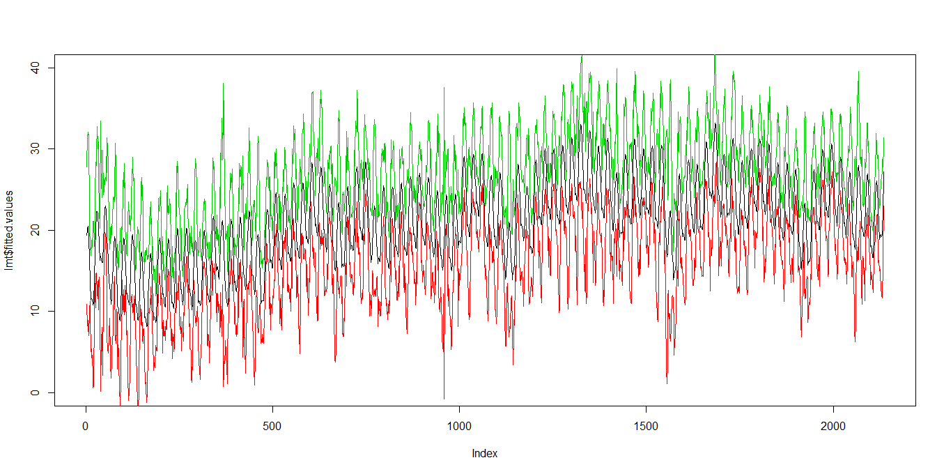
2
시스템 모델 분석
제어모델
품질관리에 사용하는
6-sigma 기법

Slide 26
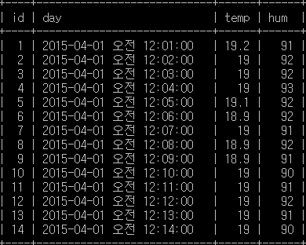
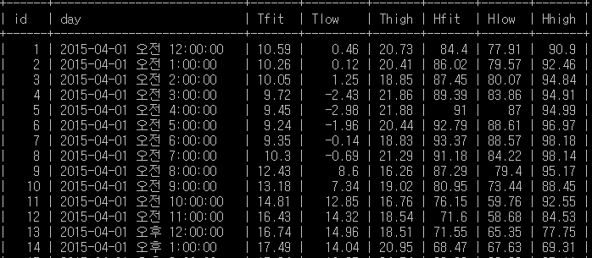
2
시스템 모델 분석
Database
Modeldata
Realdata
Realdata 테이블 구성
(id int primary key
day char(25)
temp double
hum double)
센서에서 읽은 온도와 습도 분 단위로 저장
Modeldata 테이블 구성
(id int primary key Tfit double
Tlow double Thigh double
Hfit double Hlow double
Hhigh double)
모델화를 마친 후 6-sigma기법에 따른
max와 min 값을 저장하는 database
Notes:
데이터베이스 realdata와 modeldata
Realdata에는 센서에서 읽은값을 저장
Modeldata에는 모델화한다음에 저장되는값

Slide 27

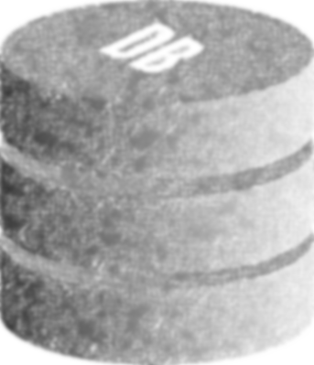

2
시스템 모델 분석
R-java
①
②
③
1. 모델제작 주기가 되면 DB를 조회해 시작날짜에서 종료날짜 까지의 온도 습도 데이터를 가져온다.
2. DB의 자료를 가지고 자바에 연동되어있는 R program을 이용해 모델 데이터를 만든다.
3. 제작된 모델데이터는 DB의 modeldata 테이블에 저장 또는 업데이트된다.

Slide 28
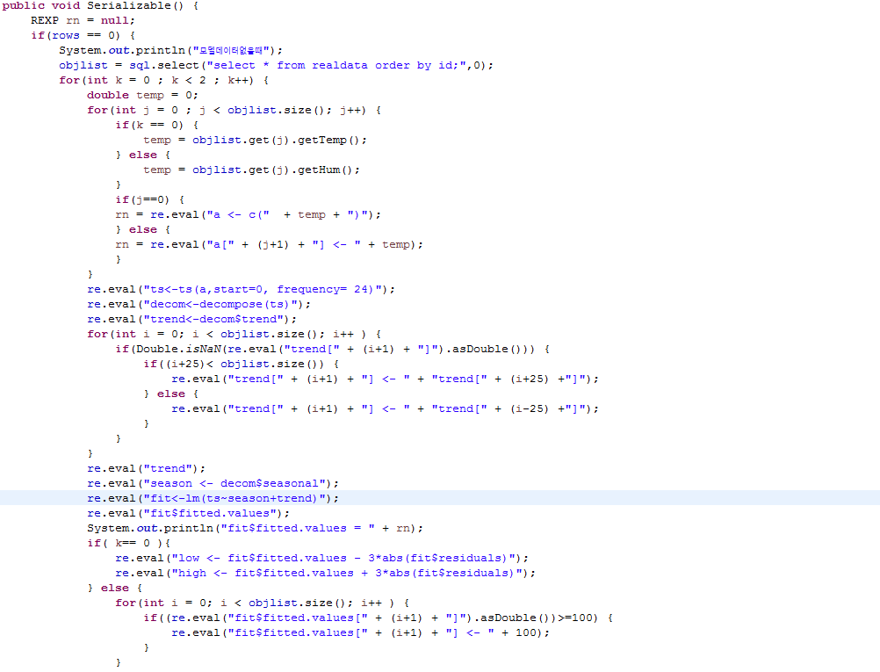
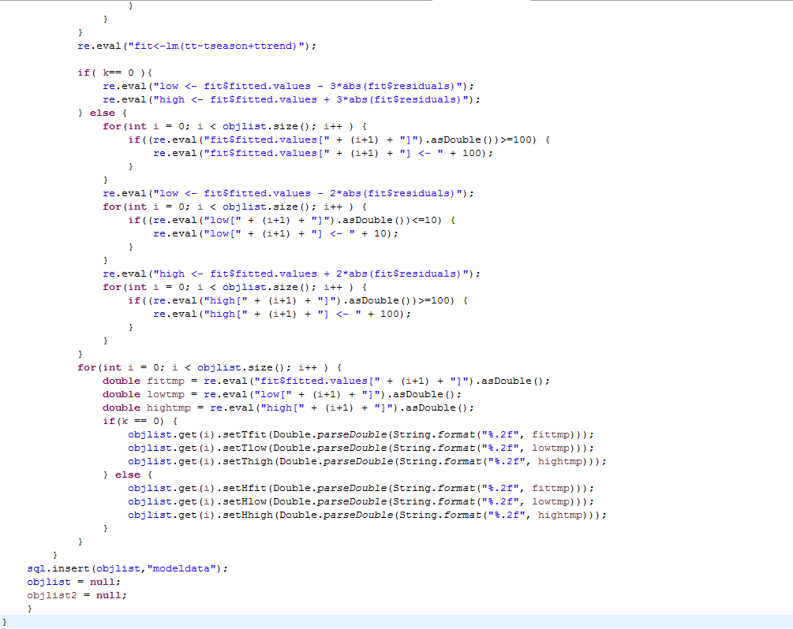
2
시스템 모델 분석
코드
• DB에 입력된 온, 습도 값을 불러와 모델화 작업 후 DB에 입력.
Notes:
자바 프로그램에서 R연동해 모델화하는 부분의 코드

Slide 29

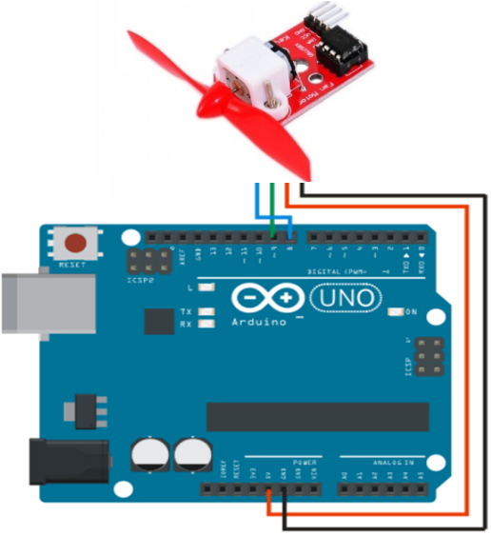
3
제어부
제어부
제어부
센서부
Actuator
센서부에서 온·습도 값을 수집 및 제어부로 전달.
제어부에서 온·습도 값을 Model 과 비교.
Actuator 작동이 필요하다고 판단 시 작동 → 자동제어.
Mobile로 부터 수동 제어.

Slide 30
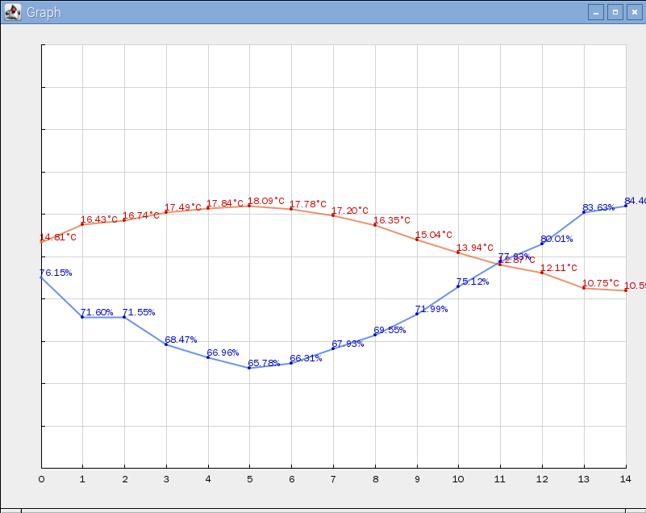
3
제어부
온습도 그래프 – Java GUI
• 현재 입력되고 있는 온습도 센서의
값을 그래프로 나타냄.
• LCD 판넬에서 보여줄 용도로 작성.
• 1분 간격으로 갱신.
Notes:
현재 온습도의 값을 그래프로 나타내주는 자바 프로그램
하우스 안에서도 현재 온습도 값을 확인할 수 있게 하기 위해서 …/ 라즈베리 파이에 연결 된 LDC 판넬에 표시됨.
1분 간격으로 갱신되도록 할 예정.(동영상에서는 1초간격으로 설정했음. –동영상 찍으려고…)

Slide 31
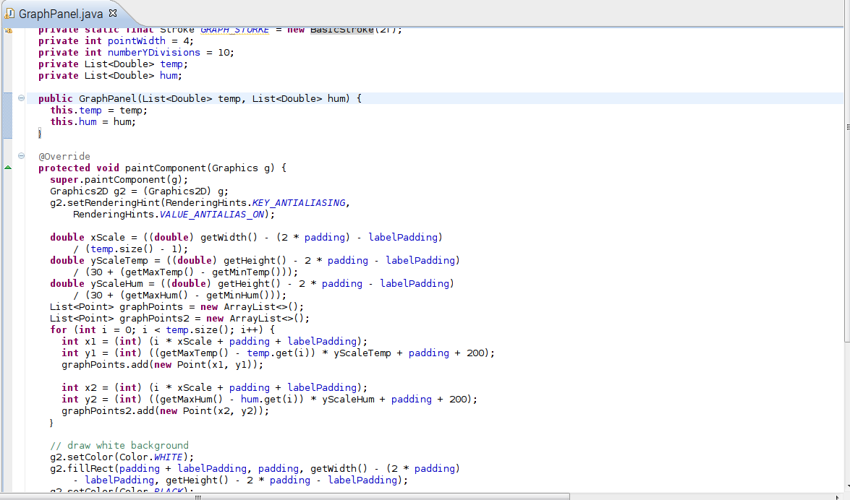
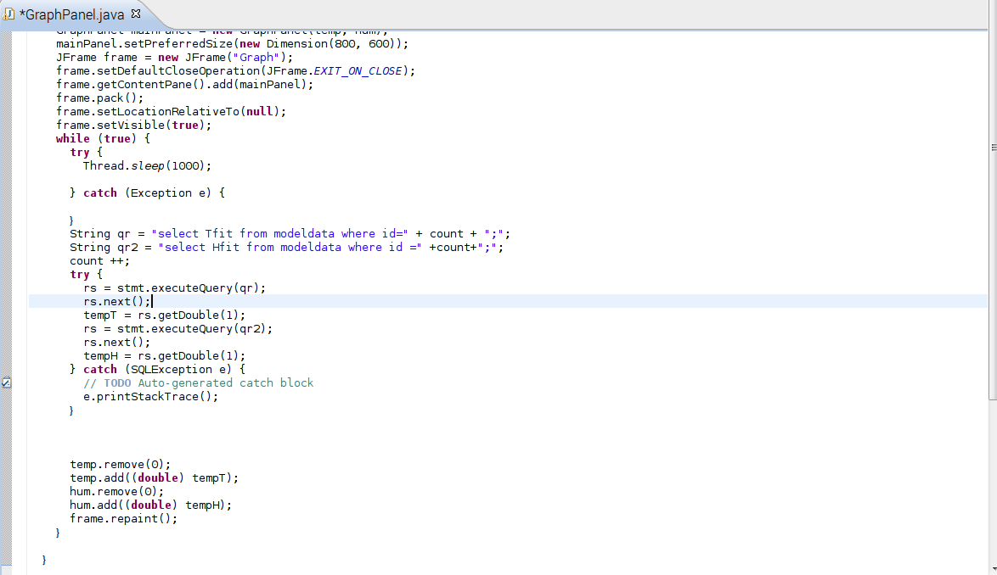
3
제어부
온습도 그래프 – Java GUI
• DB에 입력된 온습도 값을 조회하여 출력.
Notes:
센서에서 읽어들인 값을 DB에 저장하고(제어부가) 그 값을 다시 조회하여 그래프로 나타냄.

Slide 32
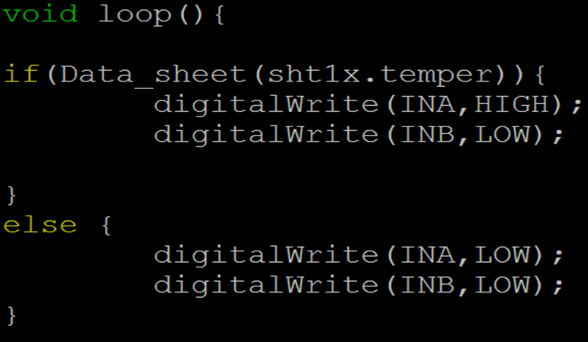
3
제어부
연결 방법
제어부
센서부
Actuator
IPC or Thread
온·습도 데이터 전달
조건 만족 시
Actuator 작동

Slide 33
3
제어부
자동제어
== True
현재 값과 경계 값을 지속적으로 비교.
현재 값이 경계를 벗어날 경우 Actuator 작동.

Slide 34



3
제어부
수동제어
POST
exec()
digitalWrite()

Slide 35
3
제어부
추가 구현 해야 할 것들…
• Actuator 작동 판단 – DB 조회 필요.
• 자동제어와 수동제어 사이의 우선순위 설정 필요.
• Mobile 외부 접근 권한 설정 및 보안 유지보수 필요.

Slide 36

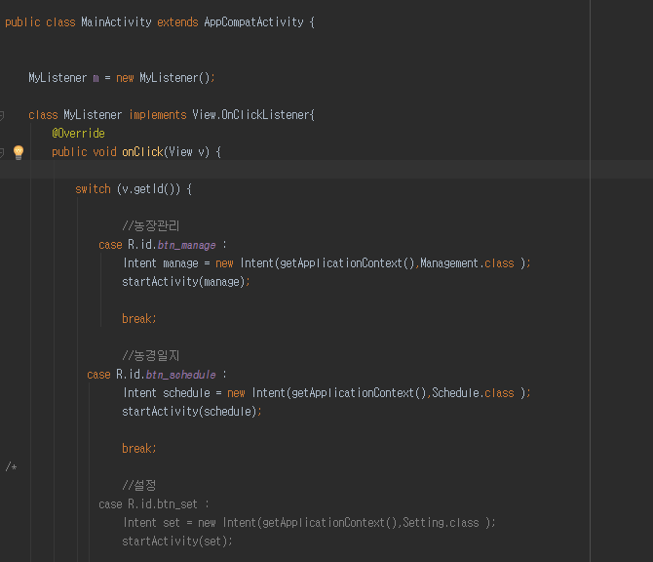
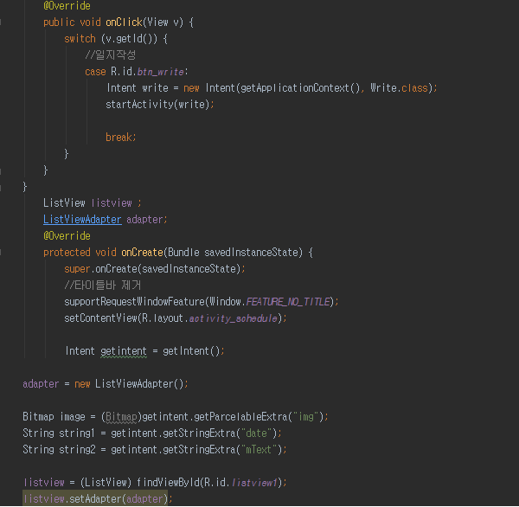
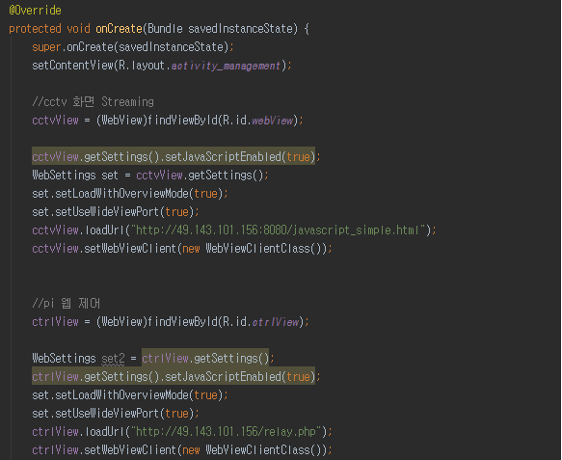
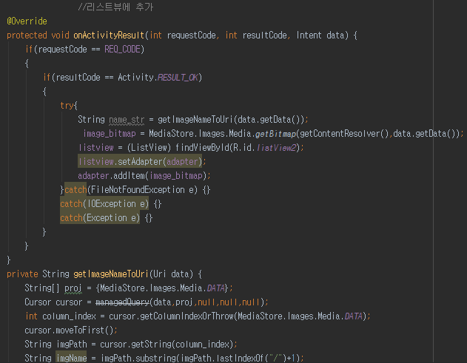
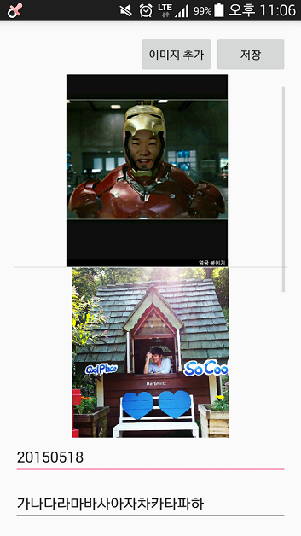

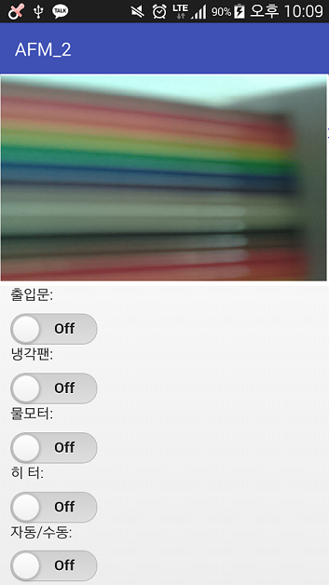
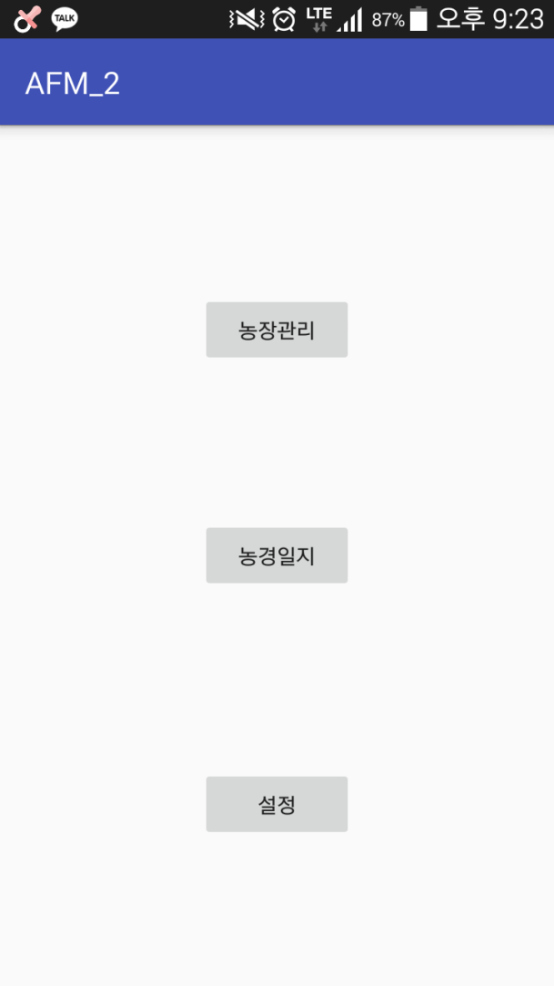
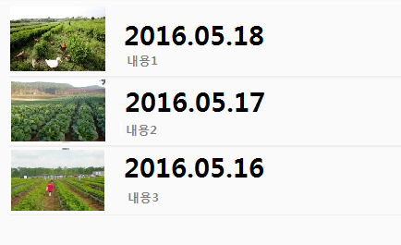
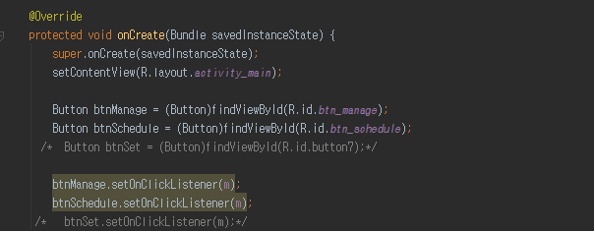
농장관리
농경일지
4
Moblie Application
Main화면
일지작성
조작부
남은 과제
•작성된 일지 저장 DB
• 설정부 제작
ListView는 구현되어 있지만
데이터 저장 DB 미구현으로 내용 x
CCTV 화면
현재 구현된 ListView 형태
Actuator 작동

Slide 37
Q & A

